Slide 1
MULTI-OBJECTIVE EVOLUTIONARY ALGORITHMS - CÁC THUẬT TOÁN TIẾN HÓA ĐA MỤC TIÊU

Slide 2
Genetic Algorithm (POPOP)
Tournament Selection
Size 4
Population
Offspring
P+O Pool
10101
00011
01000
11010
11101
10110
01011
11001
10101
00011
01000
11010
10101
11101
01011
11101
Variation
11101
10110
01011
11001
Replace

Slide 3
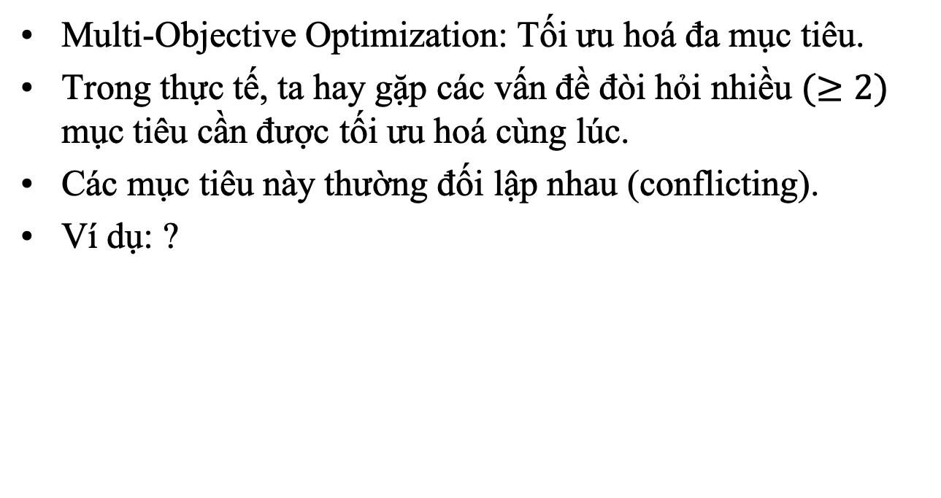
Multi-Objective Optimization
Multi-Objective Optimization: Tối ưu hoá đa mục tiêu.
Trong thực tế, ta hay gặp các vấn đề đòi hỏi nhiều $(≥2)$ mục tiêu cần được tối ưu hoá cùng lúc.
Các mục tiêu này thường đối lập nhau (conflicting).
Ví dụ: ?

Slide 4
Multi-Objective Optimization
Giải pháp lý tưởng (ideal/utopian solution): là giải pháp tối ưu cho tất cả các mục tiêu liên quan.
Khi các mục tiêu đối lập nhau, giải pháp lý tưởng KHÔNG tồn tại.

Slide 5
Multi-Objective Optimization
Giải pháp lý tưởng (ideal/utopian solution): là giải pháp tối ưu cho tất cả các mục tiêu liên quan.
Khi các mục tiêu đối lập nhau, giải pháp lý tưởng KHÔNG tồn tại.
Tồn tại các giải pháp trade-off tối ưu giữa các mục tiêu.
Trade-off “Sự đánh đổi mục tiêu này để đạt được mục tiêu khác.” (wiktionary.org)

Slide 6
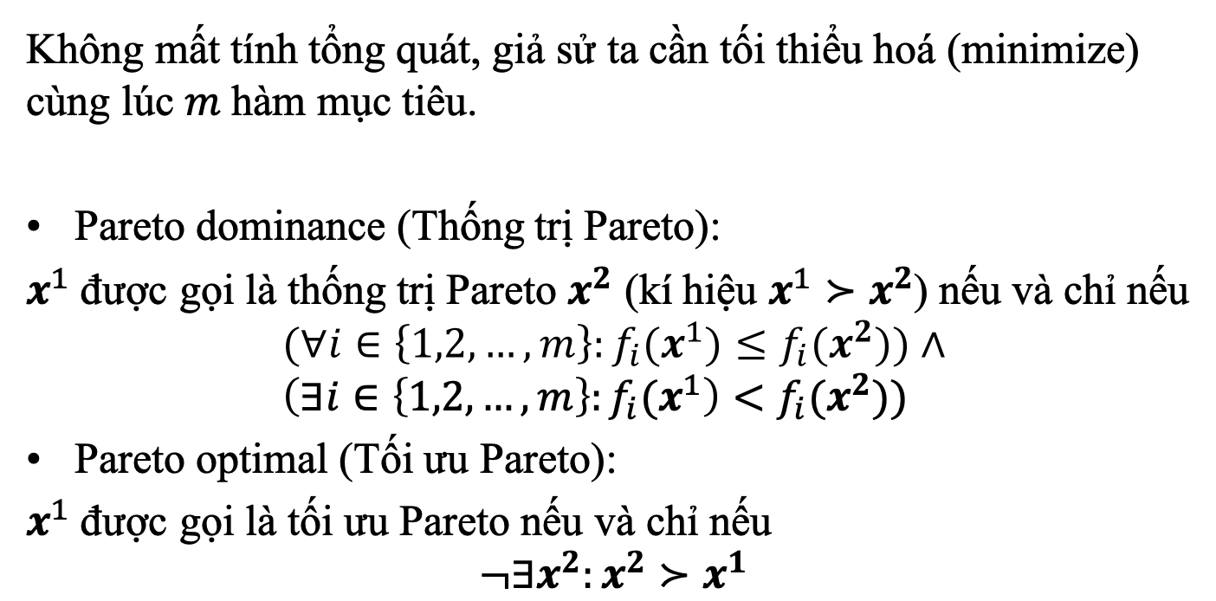
Multi-Objective Optimization
Không mất tính tổng quát, giả sử ta cần tối thiểu hoá (minimize) cùng lúc $m$hàm mục tiêu.
Pareto dominance (Thống trị Pareto):
$x^{1}$ được gọi là thống trị Pareto $x^{2}$ (kí hiệu $x^{1}≻x^{2}$) nếu và chỉ nếu
$$({∀i∈\left\{1,2,…,m\right\}:f_{i}(x}^{1})≤{f_{i}(x}^{2}))∧ \\ \left({∃i∈\left\{1,2,…,m\right\}:f_{i}(x}^{1}\right)<{f_{i}(x}^{2}))$$
Pareto optimal (Tối ưu Pareto):
$x^{1}$ được gọi là tối ưu Pareto nếu và chỉ nếu
$$¬∃x^{2}:x^{2}≻x^{1}$$

Slide 7
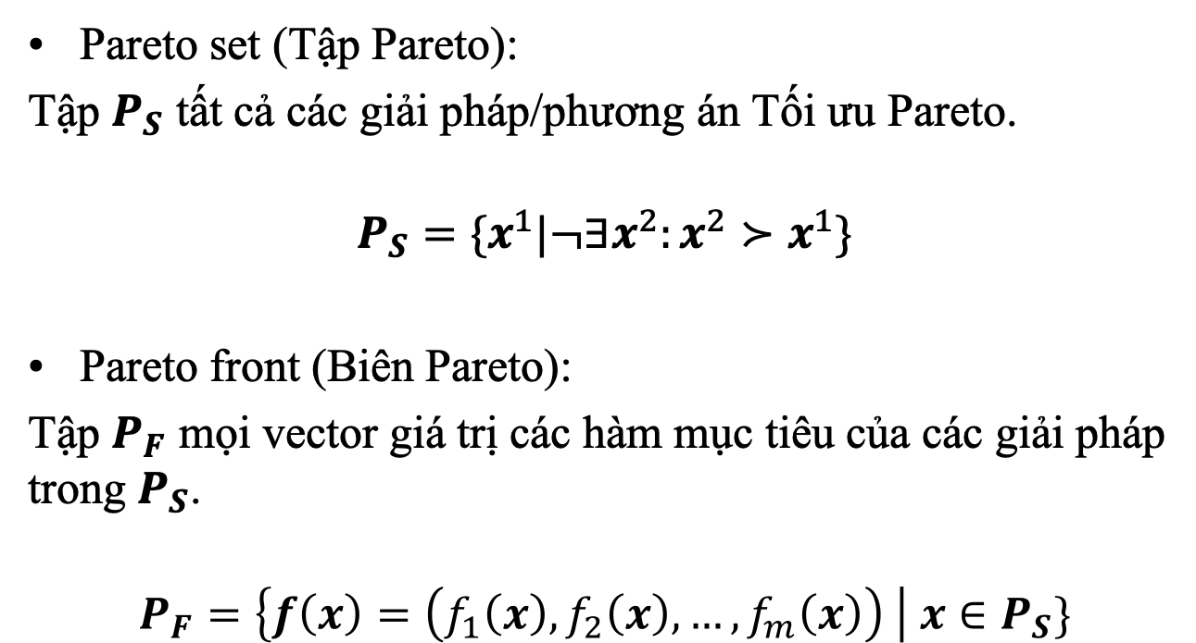
Multi-Objective Optimization
Pareto set (Tập Pareto):
Tập $P_{S}$ tất cả các giải pháp/phương án Tối ưu Pareto.
$$P_{S}=\{x^{1}|¬∃x^{2}:x^{2}≻x^{1}\}$$
Pareto front (Biên Pareto):
Tập $P_{F}$ mọi vector giá trị các hàm mục tiêu của các giải pháp trong $P_{S}$.
$$P_{F}=\left\{f\left(x\right)=\left(f_{1}\left(x\right),f_{2}\left(x\right),…,f_{m}\left(x\right)\right) \right| x∈P_{S}\}$$

Slide 8
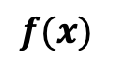
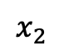
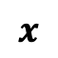
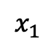
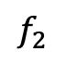
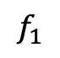
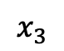
Multi-Objective Optimization
$$x_{3}$$
$$f_{2}$$
$$x$$
$$f(x)$$
$$x_{2}$$
$$f_{1}$$
$$x_{1}$$
Không gian quyết định (Decision space)
Không gian tham số (Parameter space)
Không gian tìm kiếm (Search space)
Không gian mục tiêu (Objective space)

Slide 9
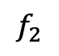
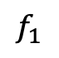
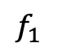
Pareto Front
Một số ví dụ về biên Pareto.
$$f_{2}$$
$$f_{2}$$
$$f_{1}$$
$$f_{1}$$

Slide 10
Pareto Front
Một số ví dụ về biên Pareto.
$$f_{2}$$
$$f_{2}$$
$$f_{1}$$
$$f_{1}$$

Slide 11
Multi-Objective Optimization
Kết quả mong đợi khi giải bài toán Tối ưu hoá đa mục tiêu?

Slide 12
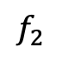
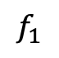
Multi-Objective Optimization
Kết quả mong đợi khi giải bài toán Tối ưu hoá đa mục tiêu?
→ Đi tìm một tập xấp xỉ (approximation set) có biên xấp xỉ (approximation front) gần đúng với biên Pareto thực (true Pareto front).
$$f_{2}$$
$$f_{1}$$

Slide 13
Weighted-Sum Approach

Slide 14
Weighted-Sum Approach

Slide 15
Weighted-Sum Approach

Slide 16
Weighted-Sum Approach
Nếu biên Pareto là non-convex?

Slide 17
Weighted-Sum Approach

Slide 18
Weighted-Sum Approach

Slide 19
Weighted-Sum Approach

Slide 20
Weighted-Sum Approach

Slide 21
ε-Constraint Approach

Slide 22
ε-Constraint Approach

Slide 23
Pareto Front
Lưu ý: Biên Pareto có thể convex, non-convex, hoặc kết hợp nhiều vùng có hình dáng khác nhau.
$$f_{2}$$
$$f_{2}$$
$$f_{1}$$
$$f_{1}$$

Slide 24
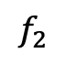
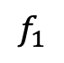
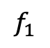
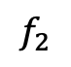
Pareto Front
Lưu ý: Biên Pareto có thể convex, non-convex, hoặc kết hợp nhiều vùng có hình dáng khác nhau.
$$f_{2}$$
$$f_{2}$$
$$f_{2}$$
$$f_{1}$$
$$f_{1}$$
$$f_{1}$$

Slide 25
Multi-Objective Evolutionary Algorithms
Sử dụng các thuật toán đa mục tiêu có ưu điểm gì so với các phương pháp đơn mục tiêu như Weighted Sum hoặc ε-Constraint?

Slide 26
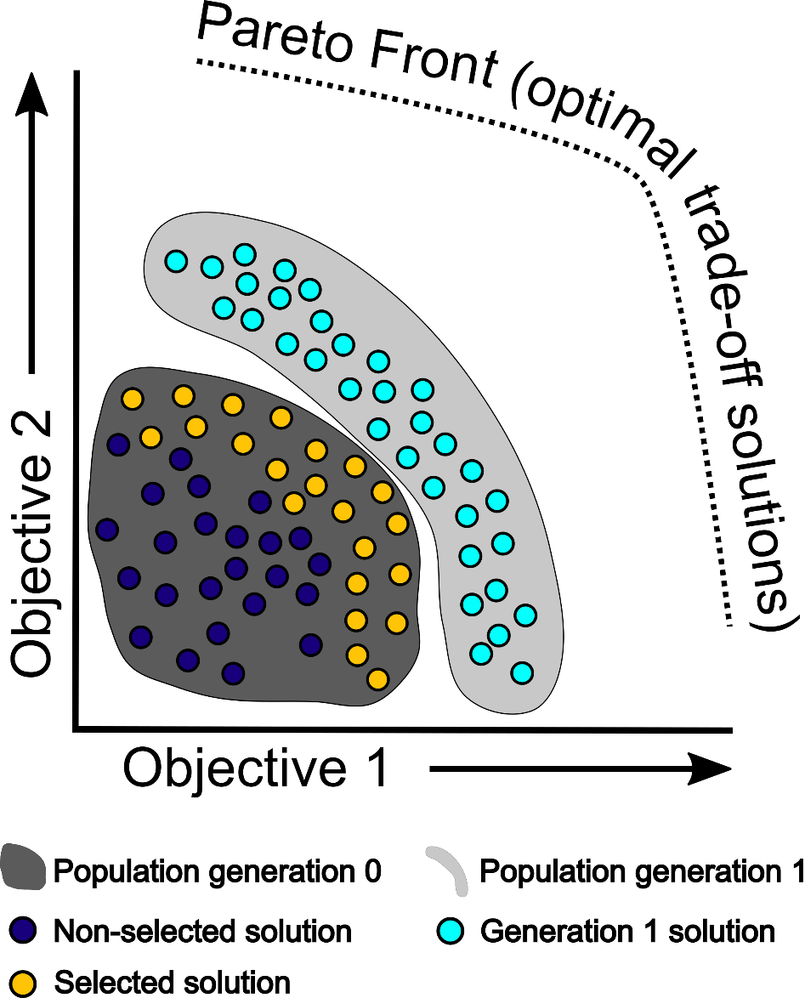
Multi-Objective Evolutionary Algorithms

Slide 27
Selection in Multi-Objective Evolutionary Algorithms
Phép chọn lọc cần được cài đặt thế nào khi giải bài toán tối ưu đa mục tiêu?
→ Làm thế nào để so sánh 2 phương án bất kì?

Slide 28
Domination Count
Domination count: Với mỗi phương án (solution), đếm số lần phương án đó bị thống trị (dominated) bởi phương án khác.
$$f_{2}$$
$$f_{1}$$

Slide 29
Domination Count
Domination count: Với mỗi phương án (solution), đếm số lần phương án đó bị thống trị (dominated) bởi phương án khác.
$$f_{2}$$
0
0
0
0
0
0
0
$$f_{1}$$

Slide 30
Domination Count
Domination count: Với mỗi phương án (solution), đếm số lần phương án đó bị thống trị (dominated) bởi phương án khác.
$$f_{2}$$
0
2
12
6
11
0
3
5
9
0
6
2
0
3
0
3
0
0
$$f_{1}$$

Slide 31
Nondomination Rank
Nondomination rank 0: là tập các phương án có domination count là 0 → Nondomination front.
$$f_{2}$$
0
0
0
0
0
0
0
Rank 0
$$f_{1}$$

Slide 32
Nondomination Rank
Nondomination rank i (i>0): là tập các phương án sẽ có domination count 0 khi loại bỏ các phương án ở các rank thấp hơn.
$$f_{2}$$
0
0
0
0
0
0
0
Rank 0
$$f_{1}$$

Slide 33
Nondomination Rank
Nondomination rank i (i>0): là tập các phương án sẽ có domination count 0 khi loại bỏ các phương án ở các rank thấp hơn.
$$f_{2}$$
0
0
0
0
0
0
0
0
0
Rank 1
0
0
0
Rank 0
$$f_{1}$$

Slide 34
Nondomination Rank
Nondomination rank i (i>0): là tập các phương án sẽ có domination count 0 khi loại bỏ các phương án ở các rank thấp hơn.
$$f_{2}$$
0
0
0
0
0
0
0
0
Rank 2
0
0
0
0
Rank 1
0
0
0
Rank 0
$$f_{1}$$

Slide 35
Nondomination Rank
Nondomination rank i (i>0): là tập các phương án sẽ có domination count 0 khi loại bỏ các phương án ở các rank thấp hơn.
$$f_{2}$$
0
0
0
0
0
0
0
0
0
Rank 3
0
0
Rank 2
0
0
0
0
Rank 1
0
0
0
Rank 0
$$f_{1}$$

Slide 36
Nondomination Rank
Nondomination rank i (i>0): là tập các phương án sẽ có domination count 0 khi loại bỏ các phương án ở các rank thấp hơn.
$$f_{2}$$
Rank 3
Rank 2
Rank 1
Rank 0
$$f_{1}$$

Slide 37
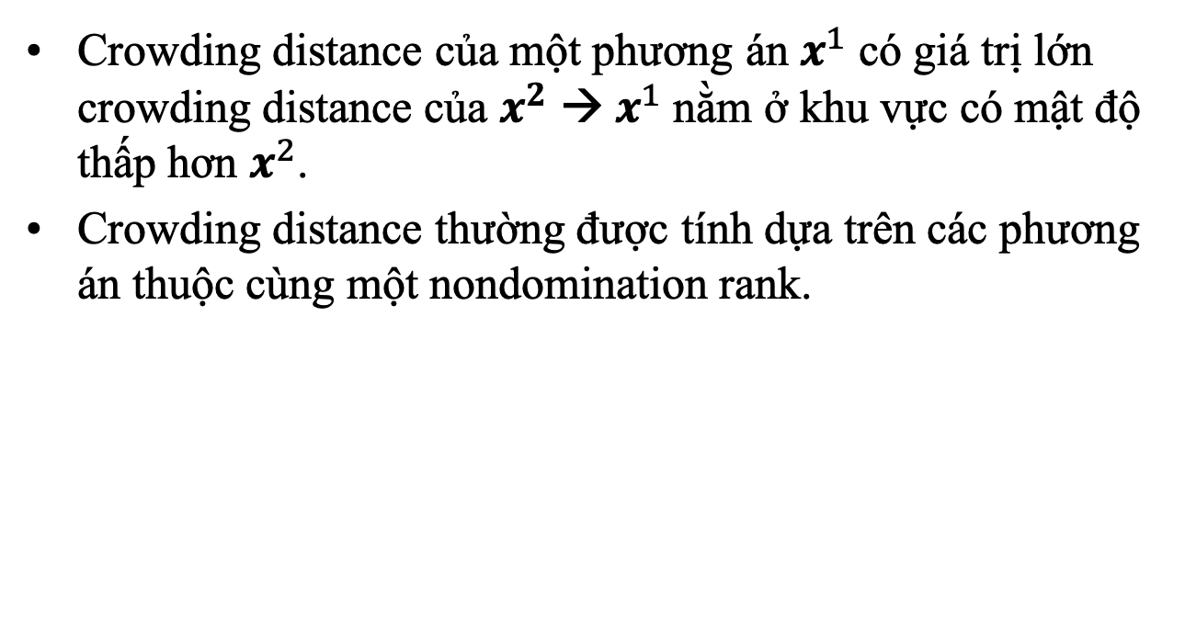
Crowding Distance
Crowding distance của một phương án $x^{1}$ có giá trị lớn crowding distance của $x^{2}$ →$x^{1}$ nằm ở khu vực có mật độ thấp hơn $x^{2}$.
Crowding distance thường được tính dựa trên các phương án thuộc cùng một nondomination rank.

Slide 38
Crowding Distance
Ví dụ: Tính crowding distance của phương án màu đỏ.
$$f_{2}$$
Rank 3
Rank 2
Rank 1
Rank 0
$$f_{1}$$

Slide 39
Crowding Distance
Ví dụ: Tính crowding distance của phương án màu đỏ.
$$f_{2}$$
$$f_{1}$$

Slide 40
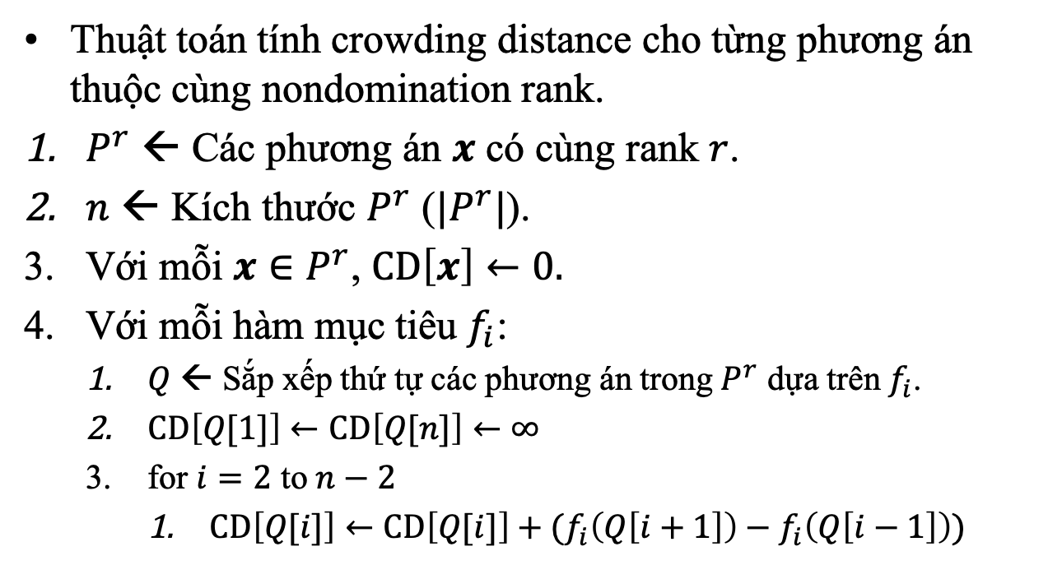
Crowding Distance
Thuật toán tính crowding distance cho từng phương án thuộc cùng nondomination rank.
$P^{r}$ ← Các phương án $x$ có cùng rank $r$.
$n$ ← Kích thước $P^{r}$ (${|P}^{r}|$).
Với mỗi $x∈P^{r}$, $CD\left[x\right]←0.$
Với mỗi hàm mục tiêu $f_{i}$:
$Q$ ← Sắp xếp thứ tự các phương án trong $P^{r}$ dựa trên $f_{i}$.
$CD\left[Q[1]\right]←CD\left[Q[n]\right]←∞$
for $i=2$ to $n−2$
$CD\left[Q[i]\right]←CD\left[Q[i]\right]+(f_{i}\left(Q\left[i+1\right]\right)−f_{i}\left(Q\left[i−1\right]\right))$

Slide 41
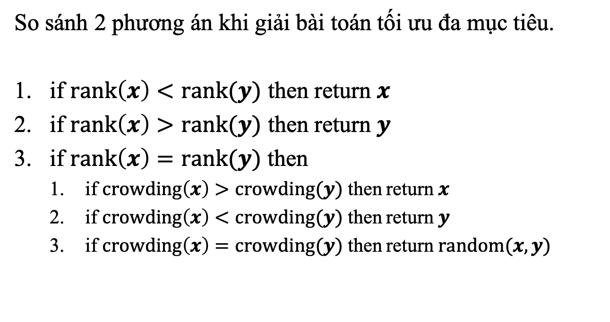
Solution Comparison
So sánh 2 phương án khi giải bài toán tối ưu đa mục tiêu.
if $rank\left(x\right)<rank(y)$ then return $x$
if $rank\left(x\right)>rank(y)$ then return $y$
if $rank\left(x\right)=rank(y)$ then
if $crowding\left(x\right)>crowding(y)$ then return $x$
if $crowding\left(x\right)<crowding(y)$ then return $y$
if $crowding\left(x\right)=crowding(y)$ then return $random(x,y)$

Slide 42
Nondominated Sorting Genetic Algorithm II (NSGA-II)
New
Population
Population
Selection
Offspring
Pool P+O
Offspring
Binary Tournament Selection
Crossover,
Mutation
Population
Crowding distance
sorting
Nondominated sorting

Slide 43
Tập xấp xỉ
Kết qủa của việc giải bài toán tối ưu hoá đa mục tiêu là một tập xấp xỉ (approximation set).
Thế nào là một tập xấp xỉ tốt?

Slide 44
Tập xấp xỉ
Kết qủa của việc giải bài toán tối ưu hoá đa mục tiêu là một tập xấp xỉ (approximation set).
Thế nào là một tập xấp xỉ tốt?
2 tiêu chí đánh giá tập xấp xỉ:
Độ gần (proximity): Biên xấp xỉ càng gần biên Pareto càng tốt.
Độ đa đạng (diversity): Biên xấp xỉ thể hiện được càng nhiều vùng của biên Pareto càng tốt.

Slide 45
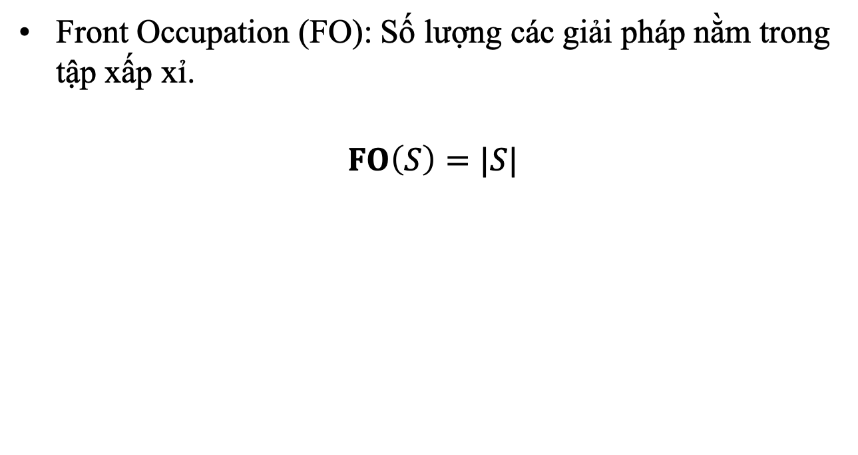
Kích thước biên
Front Occupation (FO): Số lượng các giải pháp nằm trong tập xấp xỉ.
$$FO\left(S\right)=|S|$$

Slide 46
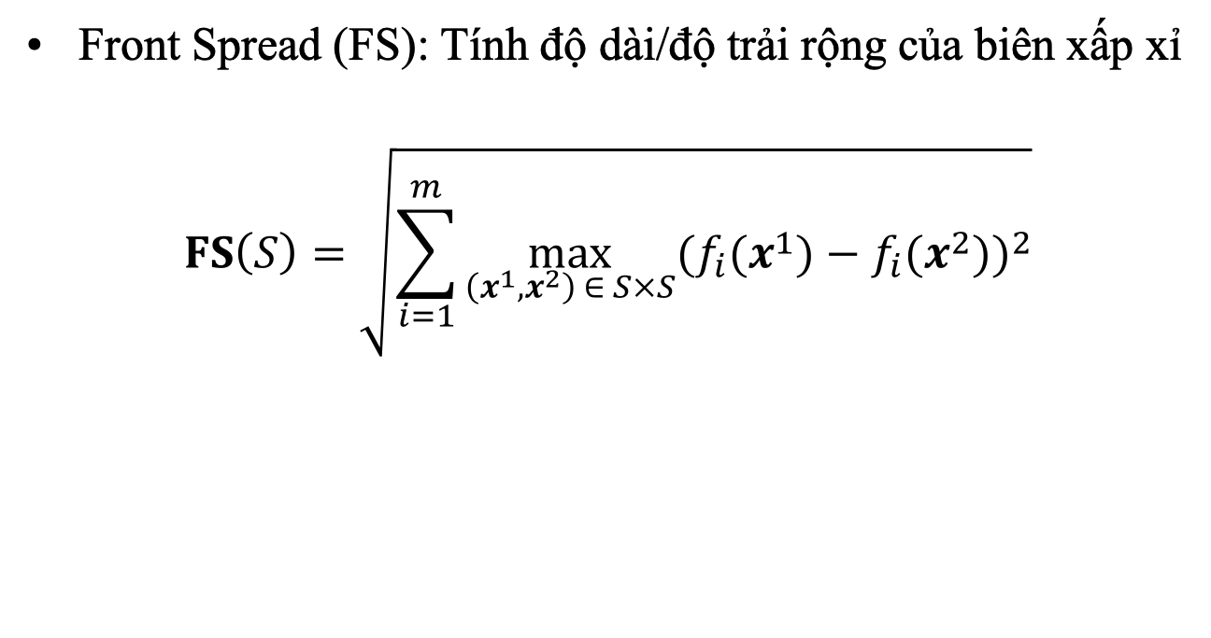
Độ trải
Front Spread (FS): Tính độ dài/độ trải rộng của biên xấp xỉ
$$FS\left(S\right)=\sqrt{\sum_{i=1}^{m}{\max_{\left(x^{1},x^{2}\right) ∈ S×S}{{(f_{i}(x^{1})−f_{i}(x^{2}))}^{2}}}}$$

Slide 47
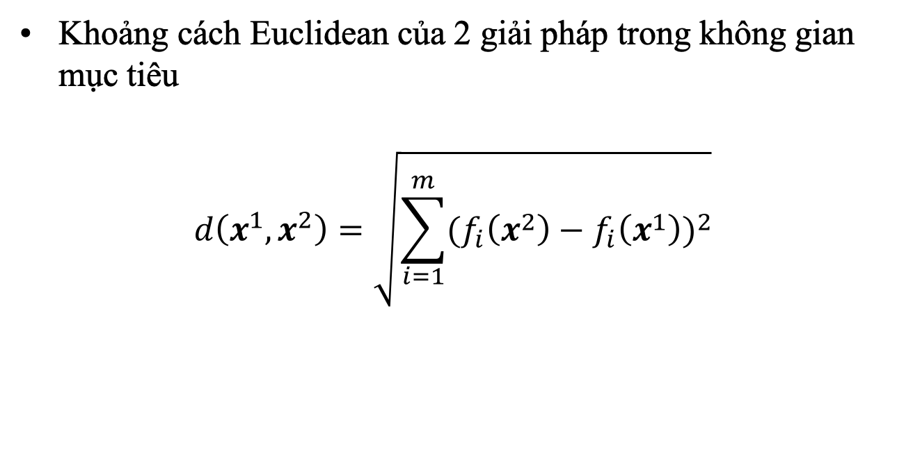
Khoảng cách trong không gian mục tiêu
Khoảng cách Euclidean của 2 giải pháp trong không gian mục tiêu
$$d\left(x^{1},x^{2}\right)=\sqrt{\sum_{i=1}^{m}{{(f_{i}\left(x^{2}\right)−f_{i}\left(x^{1}\right))}^{2}}}$$

Slide 48
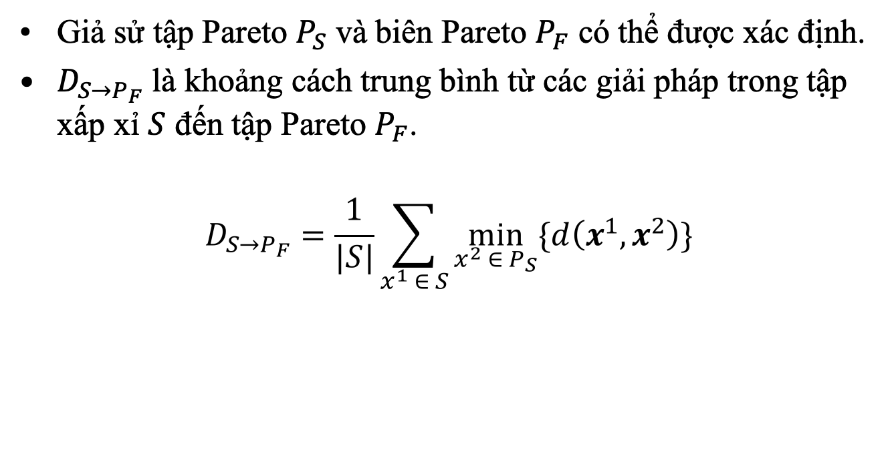
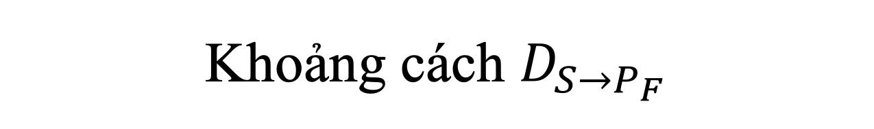
Khoảng cách $D_{S→P_{F}}$
Giả sử tập Pareto $P_{S}$ và biên Pareto $P_{F}$ có thể được xác định.
$D_{S→P_{F}}$ là khoảng cách trung bình từ các giải pháp trong tập xấp xỉ $S$ đến tập Pareto $P_{F}$.
$$D_{S→P_{F}}=\frac{1}{|S|}\sum_{x^{1} ∈ S}{\min_{x^{2} ∈ P_{S}}{\{d\left(x^{1},x^{2}\right)\}}}$$

Slide 49
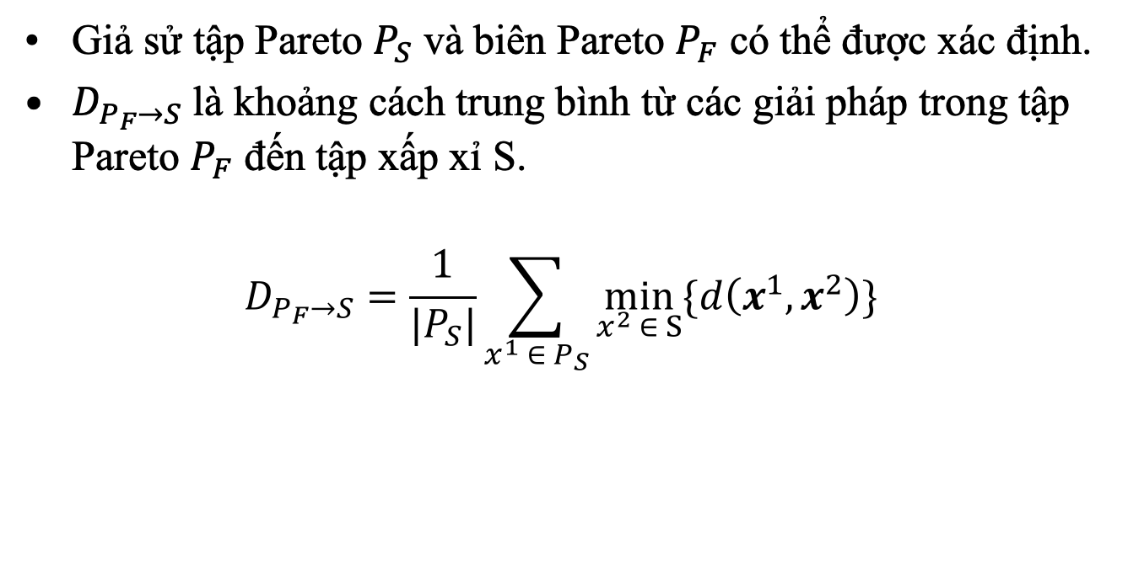
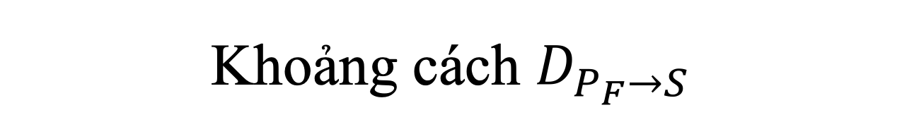
Khoảng cách $D_{P_{F}→S}$
Giả sử tập Pareto $P_{S}$ và biên Pareto $P_{F}$ có thể được xác định.
$D_{P_{F}→S}$ là khoảng cách trung bình từ các giải pháp trong tập Pareto $P_{F}$ đến tập xấp xỉ S.
$$D_{P_{F}→S}=\frac{1}{|P_{S}|}\sum_{x^{1} ∈{ P}_{S}}{\min_{x^{2} ∈ S}{\{d\left(x^{1},x^{2}\right)\}}}$$

Slide 50
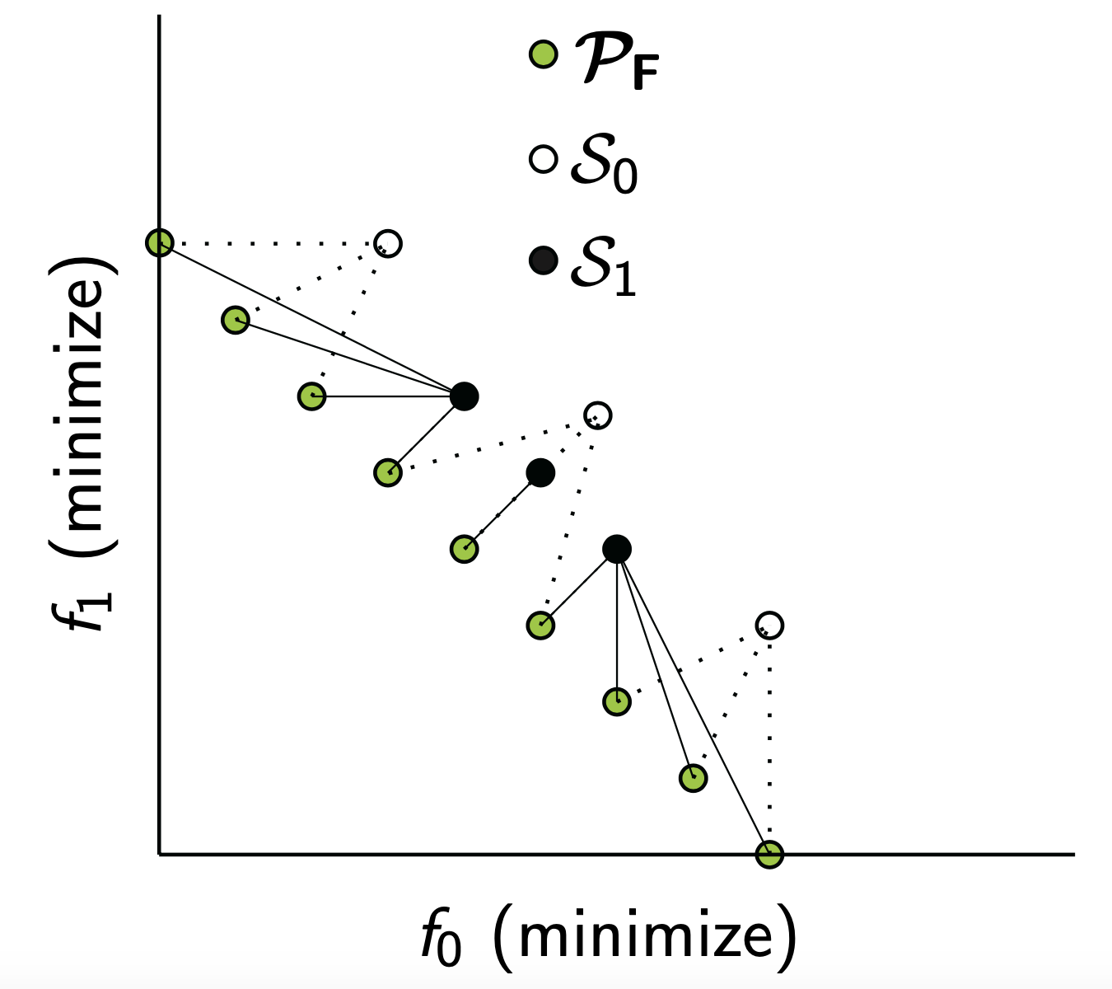
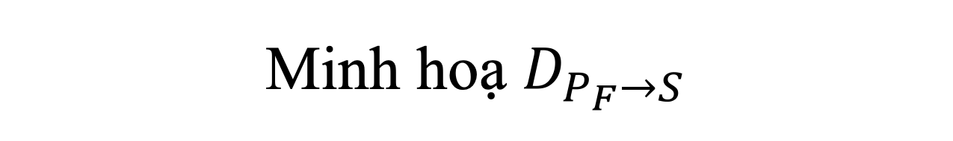
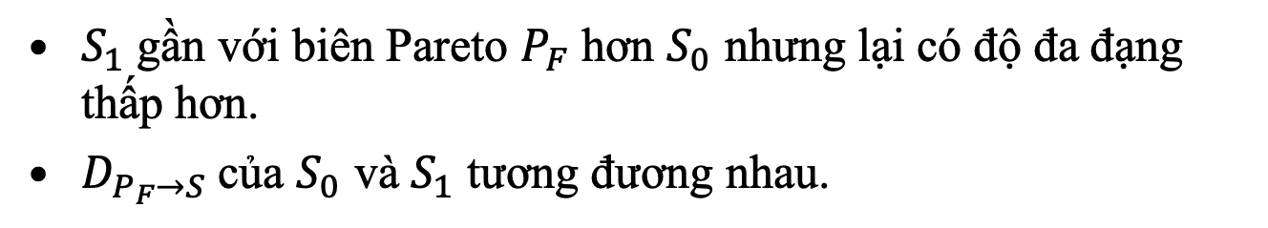
Minh hoạ $D_{P_{F}→S}$
$S_{1}$ gần với biên Pareto $P_{F}$ hơn $S_{0}$ nhưng lại có độ đa đạng thấp hơn.
$D_{P_{F}→S}$ của $S_{0}$ và $S_{1}$ tương đương nhau.

Slide 51
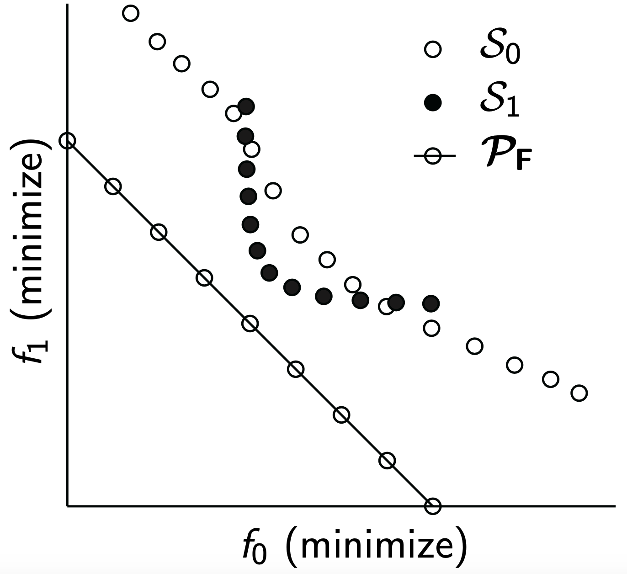
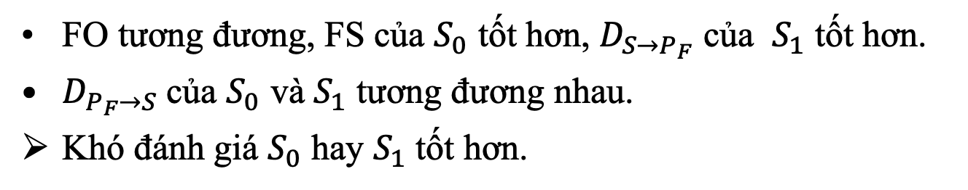
Minh hoạ $D_{P_{F}→S}$
FO tương đương, FS của $S_{0}$ tốt hơn, $D_{S→P_{F}}$ của $S_{1}$ tốt hơn.
$D_{P_{F}→S}$ của $S_{0}$ và $S_{1}$ tương đương nhau.
Khó đánh giá $S_{0}$ hay $S_{1}$ tốt hơn.

Slide 52
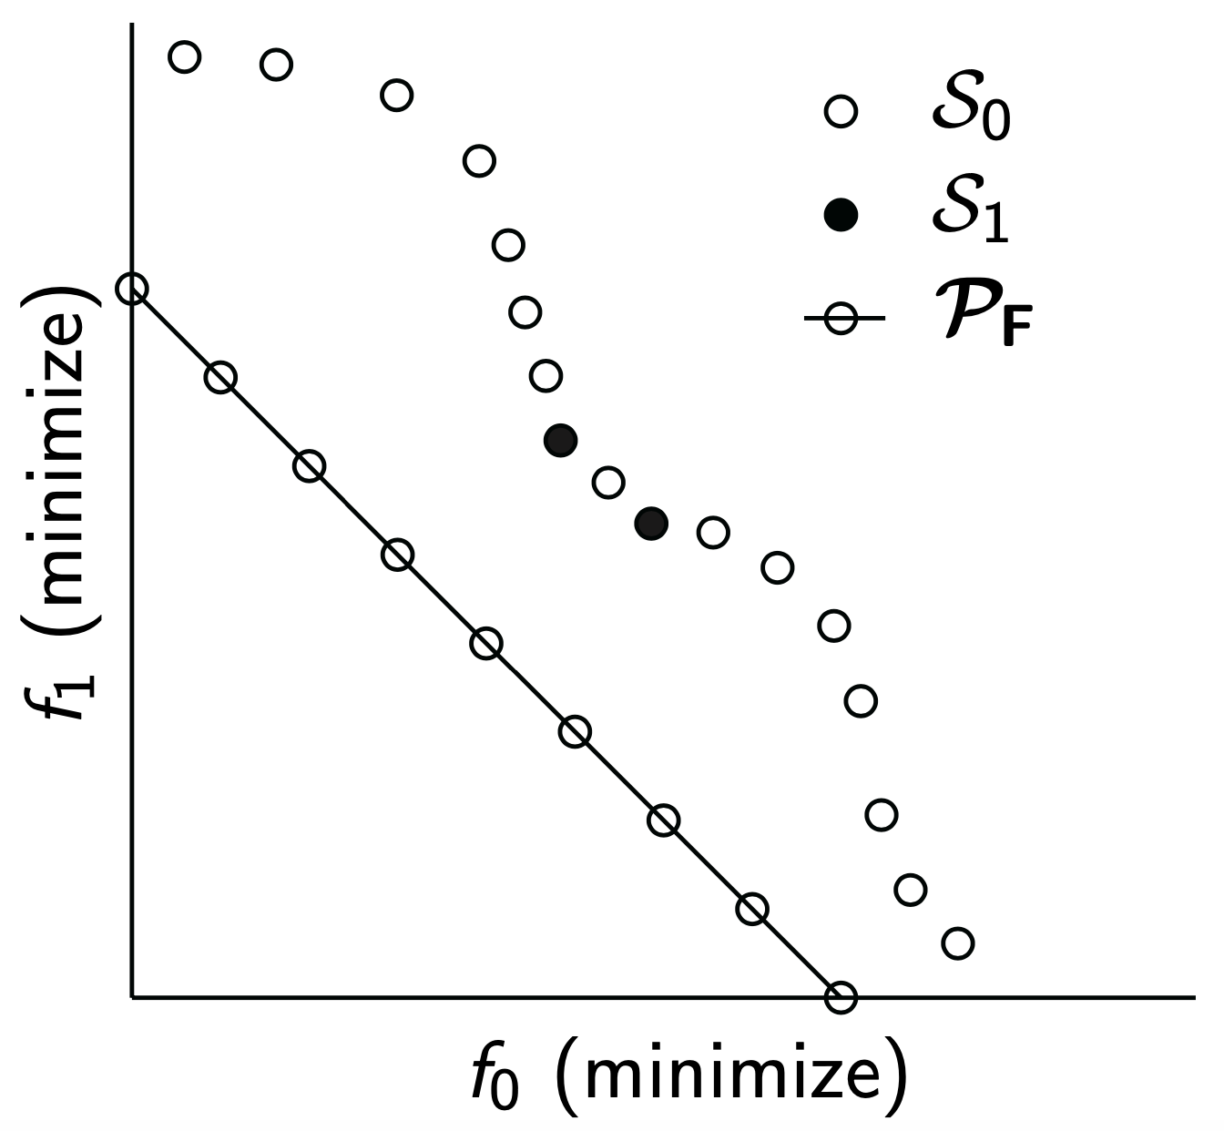
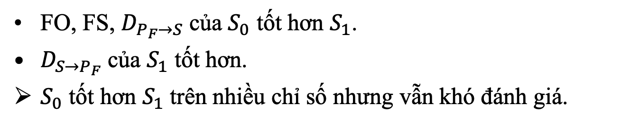
Minh hoạ $D_{P_{F}→S}$
FO, FS, $D_{P_{F}→S}$ của $S_{0}$ tốt hơn $S_{1}$.
$D_{S→P_{F}}$ của $S_{1}$ tốt hơn.
$S_{0}$ tốt hơn $S_{1}$ trên nhiều chỉ số nhưng vẫn khó đánh giá.

Slide 53
Multi-Objective Evolutionary Algorithms
Một MOEA truyền thống có những nhược điểm gì?

Slide 54
Biên Pareto
Pareto Front
Objective 2
Objective 1

Slide 55
Biên Pareto
Pareto Front
Objective 2
Objective 1

Slide 57
Elitist Archive
Elitist archive: Có thể được xem như một quần thể phụ.
Ghi nhớ những giải pháp không bị thống trị (non-dominated solutions) trong quá trình MOEA chạy.

Slide 58
Multi-Objective Evolutionary Algorithms
Một MOEA truyền thống có những nhược điểm gì?
Các vùng khác nhau trên biên non-dominated có đặc điểm khác nhau → lai ghép các cá thể từ những vùng khác nhau có thể sẽ không hiệu quả.
Tương tự như EA trong tối ưu đơn mục tiêu, các phép biến đổi ngẫu nhiên sẽ không hiệu quả khi cấu trúc bài toán không được xét đến trong quá trình tạo ra cá thể con.
Số lượng các giải pháp non-dominated là rất nhiều trong khi kích thước quần thể là có giới hạn → elitism không được bảo đảm.

Slide 59
Elitist Archive
Elitist archive: Có thể được xem như một quần thể phụ.
Ghi nhớ những giải pháp không bị thống trị (non-dominated solutions) trong quá trình MOEA chạy.

Slide 60
Elitist Archive
Nếu giải pháp mới không bị thống trị bởi các giải pháp nằm trong archive thì giải pháp mới có thể được lưu vào archive.
Các giải pháp cũ trong archive nếu bị giải pháp mới thống trị thì sẽ bị loại bỏ khỏi archive.

Slide 61
Elitist Archive
Nếu giải pháp mới không bị thống trị bởi các giải pháp nằm trong archive thì giải pháp mới có thể được lưu vào archive.
Các giải pháp cũ trong archive nếu bị giải pháp mới thống trị thì sẽ bị loại bỏ khỏi archive.

Slide 62
Elitist Archive
Nếu giải pháp mới không bị thống trị bởi các giải pháp nằm trong archive thì giải pháp mới có thể được lưu vào archive.
Các giải pháp cũ trong archive nếu bị giải pháp mới thống trị thì sẽ bị loại bỏ khỏi archive.

Slide 63
Elitist Archive
Khi elitist archive đã đầy chỗ, ta tiến hành chia không gian tìm kiếm thành các hypercubes. Mỗi hypercube chỉ chứa đúng một giải pháp.

Slide 64
Elitist Archive
Giải pháp non-dominated mới được lưu vào archive nếu:
Nằm trong một hypercube trống, hoặc
Thống trị giải pháp đang được lưu trong archive.

Slide 65
Elitist Archive
Giải pháp non-dominated mới KHÔNG được lưu vào archive nếu:
Nằm trong một hypercube đã chứa một giải pháp khác, và
Không thống trị được giải pháp đang lưu trong archive đó.

Slide 66
Phân cụm (Clustering)
Phân chia quần thể thành các cụm trong không gian mục tiêu.
Các cụm có kích thước bằng nhau: các vùng khác nhau của biên Pareto có thể được tìm thấy một cách đồng đều.
Pareto Front

Slide 67
Phân cụm (Clustering)
Niching: Các phép biến đổi được giới hạn thực hiện trong từng cụm.
Pareto Front

Slide 68
Xây dựng mô hình
Phép biến đổi hiệu quả nếu phù hợp với cấu trúc của vấn đề.
Phép biến đổi dựa trên mô hình.
Mô hình có thể được học trong từng cluster.

Slide 69
Xây dựng mô hình
Các kiểu mô hình đã học?

Slide 70
Xây dựng mô hình liên kết
Các kiểu mô hình đã học:
Univariate Model (Mô hình đơn biến).
Marginal Product Model (MPM).
Linkage Tree (Cây liên kết).

Slide 71
Xây dựng mô hình
Cây liên kết có thể biểu diễn nhiều loại quan hệ giữa các biến: đơn biến độc lập (univariate) → đa biến phụ thuộc lẫn nhau (multivariate).

Slide 72
Phép biến đổi theo mô hình
1 | 2 | 3 | 4 | 5 | 6 | 7 | 8
0 | 1 | 1 | 0 | 1 | 1 | 0 | 0
Mỗi bước biến đổi được đánh giá và được chấp nhận nếu:
Giải pháp mới thống trị Pareto giải pháp cũ.
Giải pháp mới có thể được lưu vào elitist archive.

Slide 73
Phép biến đổi theo mô hình
1 | 2 | 3 | 4 | 5 | 6 | 7 | 8
0 | 1 | 1 | 0 | 1 | 1 | 0 | 0
Mỗi bước biến đổi được đánh giá và được chấp nhận nếu:
Giải pháp mới thống trị Pareto giải pháp cũ.
Giải pháp mới có thể được lưu vào elitist archive.
1,4,8
1 | 2 | 3 | 4 | 5 | 6 | 7 | 8
1 | 1 | 1 | 1 | 1 | 1 | 0 | 0

Slide 74
Phép biến đổi theo mô hình
1 | 2 | 3 | 4 | 5 | 6 | 7 | 8
0 | 1 | 1 | 0 | 1 | 1 | 0 | 0
Mỗi bước biến đổi được đánh giá và được chấp nhận nếu:
Giải pháp mới thống trị Pareto giải pháp cũ.
Giải pháp mới có thể được lưu vào elitist archive.
1,4,8
1 | 2 | 3 | 4 | 5 | 6 | 7 | 8
1 | 1 | 1 | 1 | 1 | 1 | 0 | 0
3,7
1 | 2 | 3 | 4 | 5 | 6 | 7 | 8
1 | 1 | 1 | 1 | 1 | 1 | 1 | 0

Slide 75
Phép biến đổi theo mô hình
1 | 2 | 3 | 4 | 5 | 6 | 7 | 8
0 | 1 | 1 | 0 | 1 | 1 | 0 | 0
Mỗi bước biến đổi được đánh giá và được chấp nhận nếu:
Giải pháp mới thống trị Pareto giải pháp cũ.
Giải pháp mới có thể được lưu vào elitist archive.
1,4,8
1 | 2 | 3 | 4 | 5 | 6 | 7 | 8
1 | 1 | 1 | 1 | 1 | 1 | 0 | 0
3,7
1 | 2 | 3 | 4 | 5 | 6 | 7 | 8
1 | 1 | 1 | 1 | 1 | 1 | 1 | 0
5,6
1 | 2 | 3 | 4 | 5 | 6 | 7 | 8
1 | 1 | 1 | 1 | 0 | 0 | 1 | 0

Slide 76
MO-GOMEA
MO-GOMEA: Multi-Objective Gene-pool Optimal Mixing Evolutionary Algorithm
Elitist Archive: lưu trữ các giải pháp non-dominated.
Phân cụm quần thể trong không gian mục tiêu.
Xây dựng mô hình với cây liên kết.
Sử dụng Gene-pool Optimal Mixing để thực hiện phép biến đổi.

Slide 77
Một số MOEA
NSGA-II: Non-dominated Sorting Genetic Algorithm II (the most popular MOEA) Deb et al. (2002)
MOEA/D: Multi-objective Evolutionary Algorithm based on Decomposition Zhang et al. (2007)
MAMaLGaM: Multi-objective Adapted Maximum-Likelihood Gaussian Model Bosman et al. (2010)
MO-(RV-)GOMEA: Multi-objective (Real-Valued) Gene-pool Optimal Mixing Evolutionary Algorithm Luong et al. (2014) & Bouter et al. (2017)

